Slide 1
24. Η Μεταμόρφωση του Χριστού: Φανέρωση της θεϊκής μεγαλοσύνης του πριν από τα Πάθη του
ΠΡΟΤΥΠΟ ΠΕΙΡΑΜΑΤΙΚΟ ΓΥΜΝΑΣΙΟ
ΕΥΑΓΓΕΛΙΚΗΣ ΣΧΟΛΗΣ ΣΜΥΡΝΗΣ
Εργασία στα Θρησκευτικά
Γεωργία Μανιουδάκη Β’2

Slide 2
Βιβλίο, σελίδα 99, Επεξεργασία, ερώτηση 3
Για ποιο θέμα συνομίλησε ο Ιησούς με τον Μωυσή και τον Ηλία; Αυτό και όλα όσα είδαν, άκουσαν και ένιωσαν οι τρεις μαθητές στο Θαβώρ, πιστεύετε ότι θα μπορούσαν να τους βοηθήσουν να αντέξουν να δουν τον Δάσκαλό τους σταυρωμένο λίγο αργότερα;

Slide 3
Απάντηση:
Ο Ιησούς μίλησε με τον Μωυσή και τον Ηλία για τα Πάθη του και τον σταυρικό του θάνατο με τα οποία θα φέρει εις πέρας την αποστολή του στη γη. Στη Μεταμόρφωσή του πλησίασαν τον Ιησού περισσότερο σαν Θεάνθρωπο και κατάφεραν να ζήσουν κάτι από την ευτυχία της Βασιλεία του Θεού στην τελική της πληρότητα. Το γεγονός αύτο τους προετοίμασε να αντέξουν όσα θα συνέβαιναν στο Δάσκαλό τους στη συνέχεια.

Slide 4
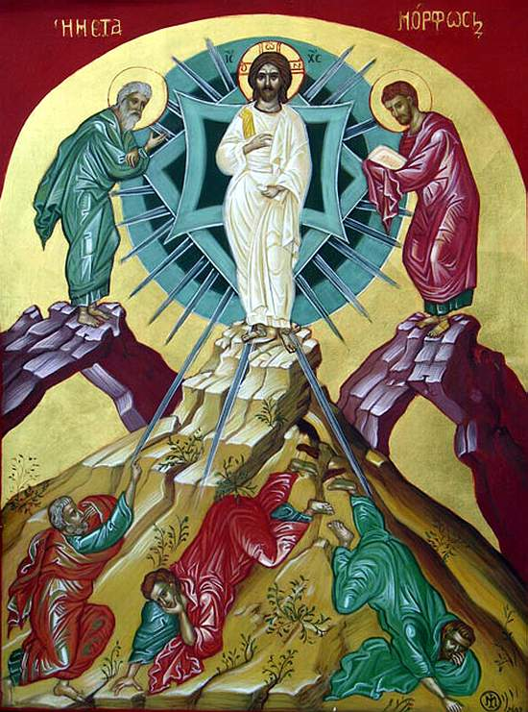

Slide 5
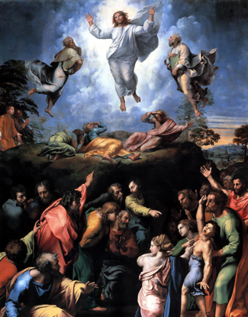

Slide 6
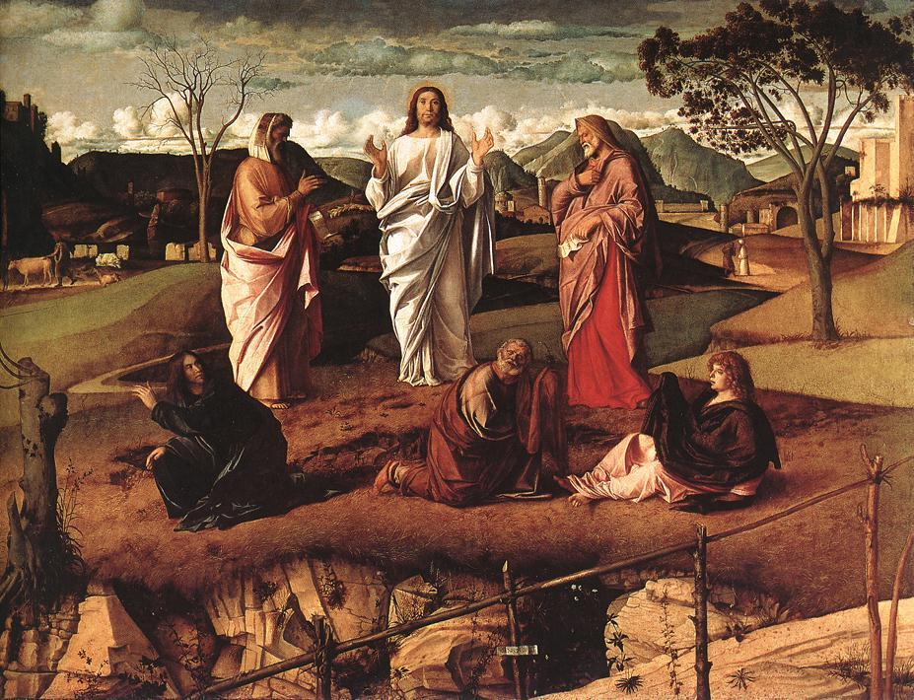

Slide 7
Σας ευχαριστώ για τον χρόνο σας!
Ευλόγησον...

